Slide 1














55.6954 N
37.3907 E
Защита проекта · 9 ноября 2026
Кейс чемпионат
В ПОТОКЕ
Кейс 3: «Онлайн-чаевые» для сети ресторанов «Вкус-Сервис»
Команда: НаЧай
Состав: Несмачный Е.Д., Кожаев Т.В., Дурнов Е.К., Солнышкин Л.А.
Центр реализации образовательных
программ топ-уровня в сфере ИТ МГТУ им. Н.Э. Баумана
Notes:
[0:00–0:20]
Здравствуйте! Мы команда «НаЧай», у нас кейс номер три, «Онлайн-чаевые», для сети ресторанов «Вкус-Сервис». Меня зовут Леонид Солнышкин, я презентатор. Со мной в команде аналитик Егор Несмачный, архитектор Тимур Кожаев и разработчик Егор Дурнов.

Slide 2
55.6954 N
37.3907 E
Содержание
1. Задача и роли
2. Данные и QR-код
3. Платёж и отчётность
4. Тесты, риски, итог
2/11
Notes:
[0:20–0:30]
Расскажу в четыре шага: какая была задача и кто какие права получает, как устроены данные и QR-код, как проходит платёж и строится отчётность, и в конце покажу тесты, риски и итог.

Slide 3
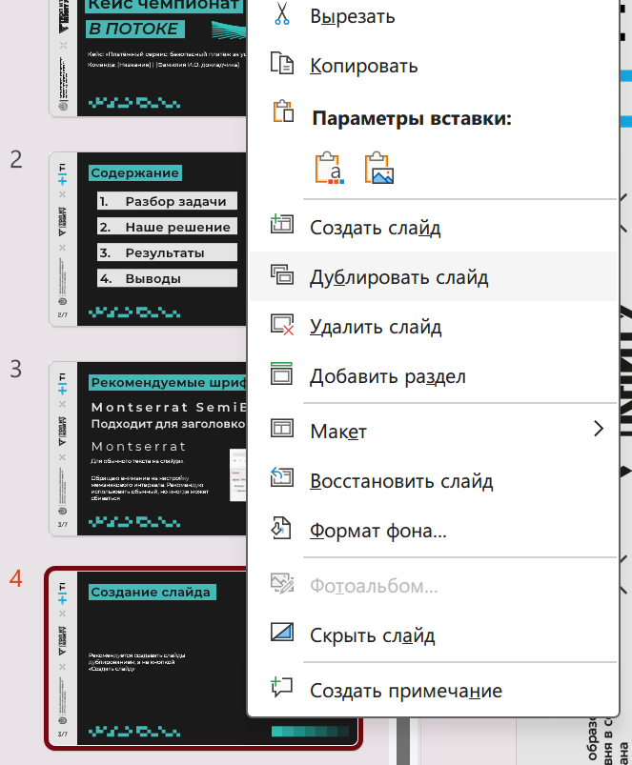
55.6954 N
37.3907 E
Задача кейса
Платформа онлайн-чаевых для сети ресторанов «Вкус-Сервис»
01
02
03
Задача
Рынок
Границы
Клиент сканирует QR на чеке, выбирает чаевые и платит
В России такие сервисы есть, в Юго-Восточной Азии ниша свободна
Платёж эмулируем: банка и настоящих денег в проекте нет
Путь клиента
QR на чеке
Выбор чаевых
Оплата
«Спасибо!»
3/11
Notes:
[0:30–1:10]
Задача простая на словах: клиент сканирует QR-код на чеке, выбирает размер чаевых и платит. Путь клиента — четыре шага: QR на чеке, выбор чаевых, оплата и экран «Спасибо!».
Почему это интересно: в России похожие сервисы уже есть, а в Юго-Восточной Азии эта ниша пока свободна. При этом мы сразу честно обозначили границы: платёж в проекте эмулируется. Настоящего банка и настоящих денег нет — мы проверяем логику платформы, а не интеграцию с эквайрингом.

Slide 4
55.6954 N
37.3907 E
Роли и доступ
Каждый видит только своё
Действие
Мерчант
Официант
Клиент
Администратор
Регистрация в платформе
да
по приглашению
нет
нет
Генерация QR на чек
да
свой чек
нет
нет
Просмотр своих чаевых
да
только свои
нет
нет
Сканирование QR
нет
нет
свой чек
нет
Оплата чаевых
нет
нет
да
нет
Отчёт по заведению
своё
нет
нет
все
Блокировка мерчанта
нет
нет
нет
да
Изменение справочников
свои сотрудники
нет
нет
да
Мерчанта активирует только администратор. Реквизиты официанта хранятся маской ****1234. Клиент анонимен.
4/11
Notes:
[1:10–1:50]
В системе четыре роли, и главный принцип — каждый видит только своё.
Мерчант, то есть заведение, регистрируется, генерирует QR и видит отчёт по своему заведению. Официант попадает в платформу только по приглашению и видит только свои чаевые. Клиент может лишь отсканировать QR своего чека и оплатить — он полностью анонимен. Администратор видит отчёты всех заведений и может заблокировать мерчанта.
Два важных правила безопасности: мерчанта активирует только администратор, а реквизиты официанта мы храним только в виде маски — последние четыре цифры.

Slide 5
55.6954 N
37.3907 E
Модель данных
6 сущностей, 4 файла
20
60
Merchant
PK merchant_id
name, status
description
Employee
PK employee_id
FK merchant_id
маска реквизитов
QR
PK qr_id
FK merchant, employee
nonce, exp, signature
merchants
employees
100
100
payments
qr_links
Проверка данных
Report
PK report_id
FK merchant_id
period, tips_total
AuditEvent
PK event_id
FK payment_id, qr_id
action, статусы, actor
Payment
PK payment_id
FK qr_id
amount, tip, status
Подпись верна у 100 из 100 QR
Чаевые ровно 5, 10 или 15%
Все exp в ноябре 2025: прототип работает на демо-часах
Все связи 1:N. После отказа или отмены у одного QR возможна новая попытка, успешная только одна.
5/11
Notes:
[1:50–2:30]
Модель данных — шесть сущностей в четырёх файлах. Мерчант, его сотрудники, QR-коды, платежи, отчёты и журнал аудита. Все связи — «один ко многим». Важная деталь: если платёж отклонили или отменили, по тому же QR можно попробовать ещё раз, но успешной может быть только одна попытка.
Справа — данные организаторов: 20 заведений, 60 сотрудников, 100 платежей и 100 QR-ссылок. Мы их проверили: подпись верна у всех ста QR, чаевые — ровно 5, 10 или 15 процентов. И одна находка: все сроки действия QR — в ноябре 2025 года, поэтому прототип работает на «демо-часах», иначе все коды были бы просрочены.

Slide 6
55.6954 N
37.3907 E
QR-код
Подпись, срок и одноразовый nonce
Payload из 6 полей, пример qr_001
Шесть проверок при оплате
Проверка
Если нарушена
merchant_id m_001
employee_id e_001
receipt_id r_1001
nonce c82561
exp 2025-11-01T23:59:00Z
signature 68d0f361ac38c12b
Q-1. Подпись верна
422 INVALID_QR
Q-2. Срок не истёк
410 QR_EXPIRED
Q-3. Nonce свободен
409 QR_USED
Q-4. Мерчант активен
403 MERCHANT_BLOCKED
Q-5. Чек совпал с QR
422 RECEIPT_MISMATCH
Подпись: HMAC-SHA256, первые 16 hex
Новый QR живёт 24 часа
Nonce занят, пока платёж не закончился отказом или отменой
Q-6. Чаевые до 50%
422 TIP_OUT_OF_RANGE
Зачем подпись: номера qr_NNN идут подряд, и без неё чужой чек можно открыть перебором
6/11
Notes:
[2:30–3:20]
QR — самое уязвимое место, поэтому на нём остановлюсь подробнее. В коде шесть полей: заведение, официант, номер чека, одноразовый nonce, срок действия и подпись. Подпись — HMAC-SHA256. Новый QR живёт 24 часа, а nonce считается занятым, пока платёж не завершился отказом или отменой.
Перед оплатой платформа делает шесть проверок: подпись, срок, свободен ли nonce, активен ли мерчант, совпадает ли чек и не больше ли чаевые 50 процентов. На каждую — свой понятный код ошибки, они перечислены в таблице.
Зачем нам подпись: номера QR идут подряд, и без подписи любой мог бы перебором открыть чужой чек.

Slide 7
55.6954 N
37.3907 E
Платёж
Диалог с клиентом, схема системы и статусы
1. Приветствие
Иванов И., чек 637,00 ₽
2. Выбор чаевых
5%: чаевые 31,85 ₽
3. Подтверждение
итого 668,85 ₽
4. Результат
«Спасибо!» или отказ
Схема системы
Статусы платежа
QR, чаевые
код 0..9
↻ код 9, таймаут
Клиент
Платформа
Эмулятор шлюза
CREATED
PENDING
0..7
SUCCESS
код 8
строка платежа
9 полей события
отмена
Хранилище
Аудит
CANCELED
409
DECLINED
Эмулятор
md5(qr_id + nonce) mod 10: 0..7 успех, 8 отказ, 9 таймаут. qr_001 и qr_003 закреплены под тесты
Идемпотентность
Один ключ, один платёж: повтор возвращает тот же payment_id и HTTP 200, строка в файле одна
7/11
Notes:
[3:20–4:20]
Теперь сам платёж. Сверху — диалог с клиентом на реальном примере: Иванов, чек на 637 рублей. Он выбирает 5 процентов, это 31 рубль 85 копеек, подтверждает итог 668,85 и получает «Спасибо!» или отказ.
Слева — схема системы. Клиент общается с платформой, платформа — с эмулятором платёжного шлюза. Каждый платёж записывается в хранилище, а каждое событие — в журнал аудита.
Справа — статусы. Платёж создаётся, переходит в ожидание и дальше — в успех или отказ. Отменить можно только до подтверждения; попытка отменить платёж в ожидании вернёт ошибку 409. Эмулятор детерминированный: по хэшу от QR и nonce коды от 0 до 7 — успех, 8 — отказ, 9 — таймаут. Это позволяет воспроизводить тесты.
И идемпотентность: один ключ — один платёж. Если клиент нажмёт «Оплатить» дважды, он получит тот же платёж, а не двойное списание.

Slide 8
55.6954 N
37.3907 E
Отчётность
Три разреза по payments.csv
Мерчант m_001
Официант e_001
m_001 по дням
414,85 ₽
83,60 ₽
245,90 ₽
6 платежей
средние чаевые 9,0%
доля успеха 0,83
2 платежа
в среднем 41,80 ₽
лучший день 3 ноября
1 ноября: 3 платежа, 10,0%
3 ноября: 168,95 ₽,
3 платежа, 7,5%
Деньги считаем только по SUCCESS: при отказе чаевых никто не получил. Иначе m_001 показал бы 611,20 ₽
Отчёт заведения видят мерчант и администратор. Официант видит только свои чаевые, чужой запрос получает 403.
8/11
Notes:
[4:20–5:00]
Отчёты строятся по файлу платежей в трёх разрезах. По заведению m_001 — 414 рублей 85 копеек чаевых за шесть платежей, доля успеха 0,83. По официанту e_001 — 83 рубля 60 копеек. И разбивка по дням.
Главное правило: деньги считаем только по успешным платежам. При отказе официант ничего не получил. Если бы мы считали все попытки, заведение показало бы 611 рублей — то есть отчёт завысил бы сумму почти в полтора раза. Ну и доступ: отчёт заведения видят только мерчант и администратор, а на чужой запрос официант получает ошибку 403.

Slide 9
55.6954 N
37.3907 E
Тесты и демо
Пять сценариев задания, факт из запуска
Тест
Вход
Факт
23 из 23
37 из 37
T3-1. Успех
qr_001, 637 ₽, 5%
SUCCESS, итог 668,85, чаевые 31,85
проверки пройдены
поломок замечено
T3-2. Отказ
qr_003, 911 ₽, 15%
402 DECLINED, CARD_DECLINED
$ python3 04_прототип.py dialog qr_001
"status": "SUCCESS",
"amount_total": 668.85,
"tip_amount": 31.85,
$ python3 04_прототип.py dialog qr_003
"status": "DECLINED",
"error_code": "CARD_DECLINED",
T3-3. Неверный QR
Чужая подпись; истёкший срок
422 INVALID_QR; 410 QR_EXPIRED; платёж не создан
T3-4. Повтор
Один ключ дважды
Тот же payment_id, одна строка в файле
T3-5. Отмена
До подтверждения; из PENDING
CANCELED; 409 CANCEL_NOT_ALLOWED
Запуск от 01.11.2026 на одном Mac: шлюз эмулируется, данные организаторов. Таймаут проверен отдельно (T3-6): PENDING, повторный опрос, один платёж.
9/11
Notes:
[5:00–5:50]
Мы прогнали все пять сценариев из задания. Успешный платёж — статус SUCCESS и точные суммы. Отказ банка — DECLINED. Неверный или просроченный QR — ошибка, и платёж даже не создаётся. Повторный запрос с тем же ключом — тот же платёж и одна строка в файле. Отмена — работает до подтверждения и запрещена из ожидания. Отдельно проверили таймаут.
Итого 23 проверки из 23 пройдены. А ещё мы специально ломали систему: из 37 внесённых поломок тесты поймали все 37. Справа — реальный вывод прототипа для успешного платежа и для отказа.

Slide 10
55.6954 N
37.3907 E
Риски и итог
Что защищено, где ограничения и что получилось
Риск
Мера
Ограничения
Подделка QR
HMAC-SHA256, TTL 24 ч
Шлюз эмулируется, денег нет
Нет HTTP-сервера, данные в CSV
Нагрузку не испытывали
Для Юго-Восточной Азии нужны другие валюты и способы оплаты
Двойное списание
idempotency_key, nonce
Кража реквизитов
Только маска ****1234
Манипуляции официанта с суммой
QR привязан к чеку.
Остаётся: сумма не входит в подпись, её нужно брать из кассы
Итог
Все сценарии задания проверены на прототипе на данных организаторов
Код в Git
github.com/brokentwo/online-tips-case-3
10/11
Notes:
[5:50–6:40]
Основные риски и что мы с ними сделали. Подделка QR — подпись и срок жизни 24 часа. Двойное списание — ключ идемпотентности и nonce. Кража реквизитов — храним только маску.
Один риск мы закрыли не полностью и говорим об этом честно: QR привязан к чеку, но сумма не входит в подпись. В боевой версии её нужно брать напрямую из кассы.
Ограничения прототипа: шлюз эмулируется, HTTP-сервера нет, данные в CSV, нагрузку не испытывали. А для Юго-Восточной Азии понадобятся другие валюты и способы оплаты.
Итог: все сценарии задания проверены на прототипе на данных организаторов. Код открыт на GitHub.

Slide 11
55.6954 N
37.3907 E
Спасибо за внимание
Команда: НаЧай
Состав команды:
Несмачный Е.Д. · аналитик
Кожаев Т.В. · архитектор
Дурнов Е.К. · разработчик
Солнышкин Л.А. · презентатор
Готовы ответить на вопросы жюри
11/11
Notes:
[6:40–7:00]
Спасибо за внимание! Команда «НаЧай» готова ответить на ваши вопросы.

